Slide 1
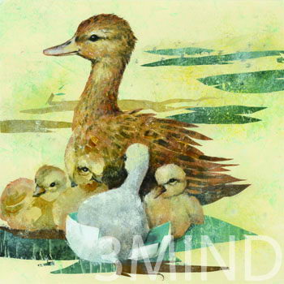
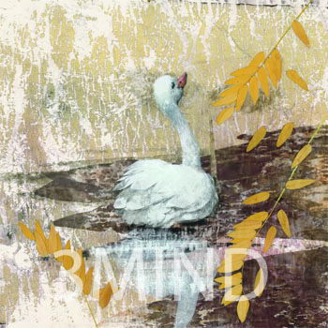
丑小鸭
作者：安徒生（丹麦）

Slide 2
逆境
每个人都会遇到逆境，在逆境中怎样对待自己

Slide 3
作者作品简介
安徒生（1805－1875）丹麦童话作家，生于鞋匠家里。1827年开始文学创作写有诗歌、戏剧、小说、游记等各类体裁作品，以童话创作成就最大，共一百六十余篇。《皇帝的新装》、《夜莺》、《卖火柴的小女孩》、《丑小鸭》等均为脍炙人口的名篇。因有底层生活经历，作品多能站在劳苦人民的立场。暴露统治阶段的奢侈，残暴和愚蠢，描述劳动人民的贫困与智慧。以丰富的想像、生动的情节、深刻的内容、简洁而明快的艺术形式著称于世。

Slide 4

背景
安徒生一生境遇坎坷。他家境贫寒，没有受过正规的学校教育。他最初想做一名芭蕾舞演员，后来又想当一名歌剧演员，但都没能实现。他开始从事创作，但因出身贫穷而不断遭到别人的嘲笑排挤。但是他毫不气馁，不懈努力，终于成为一名享有世界声誉的童话大师。正是由于这种深厚的生活体验，丑小鸭的形象才塑造得生动感人。这正应验了作者本人的话：“生活本身就是童话。”
PPT模板下载：www.1ppt.com/moban/ 行业PPT模板：www.1ppt.com/hangye/
节日PPT模板：www.1ppt.com/jieri/ PPT素材下载：www.1ppt.com/sucai/
PPT背景图片：www.1ppt.com/beijing/ PPT图表下载：www.1ppt.com/tubiao/
优秀PPT下载：www.1ppt.com/xiazai/ PPT教程： www.1ppt.com/powerpoint/
Word教程： www.1ppt.com/word/ Excel教程：www.1ppt.com/excel/
资料下载：www.1ppt.com/ziliao/ PPT课件下载：www.1ppt.com/kejian/
范文下载：www.1ppt.com/fanwen/ 试卷下载：www.1ppt.com/shiti/
教案下载：www.1ppt.com/jiaoan/

Slide 5
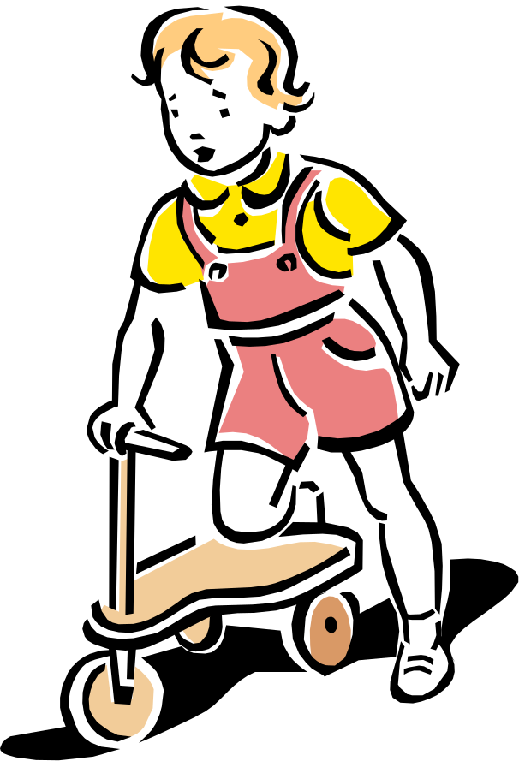
童话：儿童文学的一种。它按照儿童的心理特点，通过丰富的想象、幻想和夸张，采用拟人化的手法。
主人公可以让动物、植物像人
一样地说话、活动，故事情节
曲折离奇，激发孩子的想象，
并对他们进行思想和知识的教
育。

Slide 6
读一读 写一写
丑陋 讪笑 嫉妒 来势汹汹
沼泽 铰链 迸出 木屐
飕飕 弥漫 灯芯草
lòu
sh àn
jí dù
xiōng
zhǎo
jiǎo
bèng
jī
sōu
Mí
xīn
丑陋：(相貌或样子)难看。
讪笑：讥笑。
嫉妒：对才能、名誉、地位或境遇等比自己好的人心怀怨恨。
来势汹汹：动作或事物到来的气势盛大的样子（贬义）。
弥漫：（烟尘、雾气、水等）充满；布满。

Slide 7

沮
诅
咀
(jǔ )沮丧
(zǔ )诅咒
(jǔ )咀嚼
诏
沼
绍
(zhào)诏书
(zhǎo)沼泽
(shào)绍兴
骇
赅
该
(hài)骇人听闻
(gāi)言简意赅
(gāi)应该
采
彩
(cǎi)神采
(cǎi)彩色

Slide 8
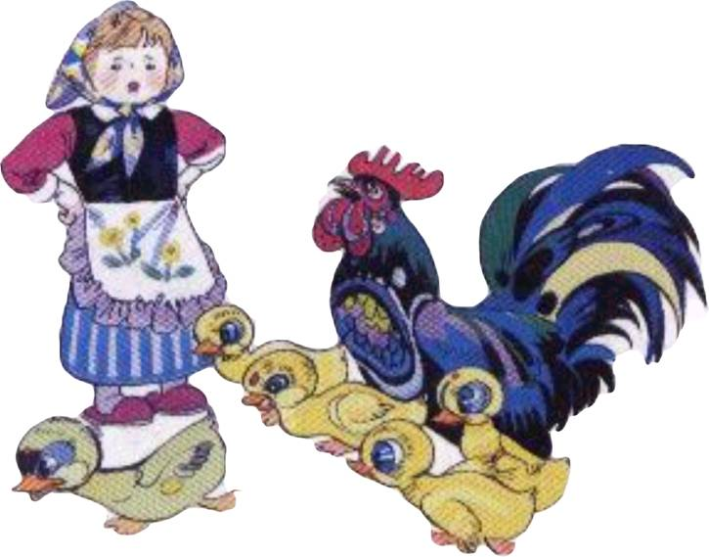
（ ）禁止
（ ）禁受
jìn
禁
jīn

Slide 9

整体感知
1、阅读课文，说说丑小鸭在哪些地方生活过？有哪些生活遭遇？他的生活态度（做法）是怎样的？
2、根据丑小鸭的遭遇及态度，谈谈你的感悟。

Slide 10

板书：
丑 小 鸭
花园里
地点：
篱笆墙内
沼泽地
老太婆家
灌木林里
老农家
遭遇：
被欺侮讪笑
野鸭不喜欢
被鸡鸭奚
遇见天鹅
再遇
被追打
被 排挤赶走
差点被打死
落排挤
几乎冻死
天鹅
态度：
逃走
准许、跑
渴望、走
兴奋、不停
钻
等死
（做法）
向往美好、不屈不挠、相信自己、不懈追求、努力进取、
以乐观态度对待艰难困苦。

Slide 11

感悟人生道理：
只要不懈追求，努力进取，即使身处逆境，也终实现自己的理想。
是金子，总会发光的。
天生我材必有用。
逆境之中不沮丧，赞扬声中不骄傲，永远拥有一颗善良平常心，才能健康成长。

Slide 12
想一想：
你知道丑小鸭变成白天鹅的 原因吗？从文中找出关键语句。

Slide 13

１想我还是走到广大的世界里去才好
２“我要飞向他们，飞向这些高贵的鸟儿！可是他们会把我弄死的，因为我是这样丑，居然敢接近他们。不过这没有什么关系！这比被人们打死，被鸭子咬，被鸡群啄，被看管养鸭场的那个女人踢和在冬天受苦要好的多！”
３只要你是一只天鹅，就算是生在养鸭场里也没有什么关系
４他到非常难为情，．．．．．因为一颗好的心是永远也不会骄傲的

Slide 14
合作探究
有人说，丑小鸭变成白天鹅是它是自己追求和努力的结果；有人说，他如果不被善良而又软弱的鸭妈妈赶走，就是最初生活的地方，也会变成白天鹅。你同意哪种看法呢？

Slide 15
揣摩下列句子的含义：
1）“我要飞向他们，飞向这些高贵的鸟儿！”
丑小鸭为什么拼死也要飞向高贵的天鹅？
因为它心中有着恒久的梦想：向往美好，不懈追求，自己也变成一只美丽的天鹅。

Slide 16
2）“只要你是一只天鹅蛋，就算是生在养鸭场里也没有什么关系”，
这句话怎么理解呢?
只要你有理想，有追求，并为着目标而努力奋斗，即使身处逆境也不要紧，“金子总是要发光的”。
3）“他感到太幸福了，但他一点也不骄傲，因为一颗好的心是永远不会骄傲的”“一颗好的心”是指什么样的心?
“一颗好的心”指善良的、谦虚的、美好的、有理想、有追求的心。有远大抱负的人，是永远也不会停止前进的步伐的，是永远也不会满足于一时的成功的。

Slide 17

拓展延伸：
谈谈实际生活中，有丑小鸭一样遭遇的人吗？
面对异类和弱者，你会是什么态度？
在现实生活中，你是不是一只“丑小鸭”？如果是，与它比较一下，有什么异同？如果是，你是否想对丑小鸭说些什么？

